Slide 1

内科学
风湿性疾病 第二章
类风湿关节炎
Rheumatoid Arthritis, RA
中南大学湘雅二医院 · 风湿免疫科
陈进伟 教授

Slide 2
定 义
以对称性多关节炎为主要特征的
异质性、系统性、自身免疫性疾病。

Slide 3
患病率 国外1～2%,中国0.35～0.4% 女 ＞ 男
主要累及外周多关节的慢性、进行性、致残 性、炎性疾病
可伴有关节外器官损害
其基本病理改变为慢性滑膜炎、血管翳形成

Slide 4
EB病毒、支原体、
分支杆菌
同卵双生共同
患病为30~50%；
Notes:
感染——EB病毒与HLA-DRB1有共同氨基酸序列即共同表位
内分泌—— RA体内雄H及代谢产物减低；女性，妊娠多发均提示与雄雌H失衡有关
环境——潮湿，寒冷，吸烟
细胞程序性凋亡受阻

Slide 5
Pathogenesis
T Cell
Antigen
APC
Unclear recognition
submiting
Ag
B Cell
T Cell
T Cell
T Cell
呈递抗原
MHC-Ⅰ ,Ⅱ ↑ 、 T ,B Cell activating and
Proliferating
IL-1 ↑ , IL-6 ↑, TNF ↑ cytokin,chemokin
Autoantibody
RF,AKA,
抗CCP,抗Sa
Synoviocytes and Vascular proliferation
Inflammatory cell infiltration

Slide 6
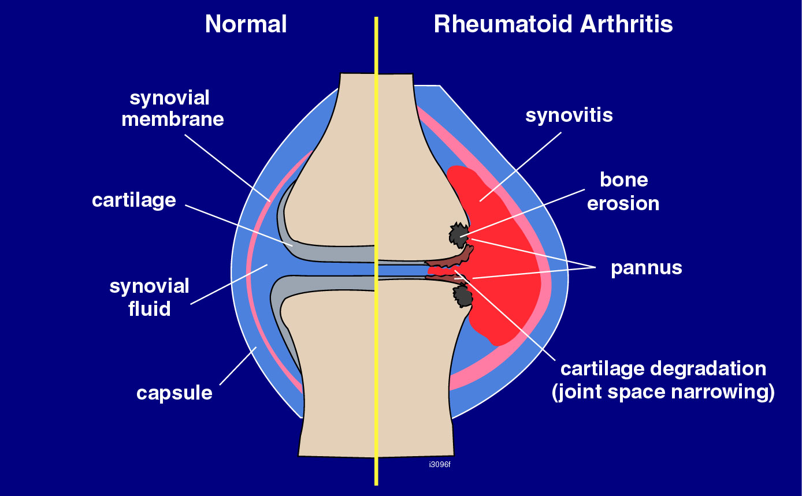
Pathology
正常
类风湿关节炎
滑膜炎
滑膜
骨质侵蚀
软骨
血管翳
（增生的滑膜内形成血管增生和炎性细胞浸润的肉芽肿，指状浸润软骨）
滑液
关节囊
软骨胶原降解
（关节腔狭窄）
美国欣凯公司 爱若华病友会
滑膜增生、血管翳是造成关节破坏、畸形和功能障碍的病理基础。
Notes:
美国欣凯公司培训幻灯
6
这张是发生了类风关损害的关节纵切面示意图，黄线左侧是刚刚大家看到的正常关节腔结构，右侧则是类风关损害后的关节腔，大家可以看到；关节滑膜炎性增生（红色的部分），变得非常厚，边缘不规则，并向关节腔内深入，导致关节软骨降解，关节腔狭窄，骨质也受到了侵蚀，大体上，外观看起来是整个关节的肿大、疼痛，患者活动障碍。继续发展下去可能会导致关节腔消失，整个关节结构破坏，患者瘫痪。
(血管翳是造成关节破坏、畸形和功能障碍的病理基础。)

Slide 7
临床表现
关节表现
晨僵
痛与压痛
关节肿胀
关节畸形
关节功能障碍
以侵犯外周关节（动关节）为主
  近端指间（趾间）关节和掌指（跖指）关节
  腕、肘、膝、肩关节
  颈椎、颞颌、胸锁、髋、踝关节
Notes:
美国欣凯公司培训幻灯
7
了解了类风湿关节炎的病因和病理之后，我们来看一下它的临床表现。类风关的临床表现分为关节表现和关节外表现，以关节表现为主。包括：晨僵、关节疼痛与压痛、肿胀和畸形以及功能障碍等等。
本病的关节炎有以下特点：它是一个主要累及小关节尤其是手关节的对称性多关节炎。病情多呈慢性且反复发作，如不给予恰当治疗则逐渐加重。加重的程度和速度在个体间差异很大。

Slide 8
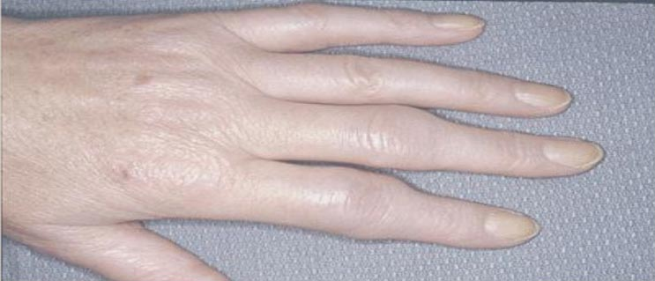
近端指间关节肿胀
美国欣凯公司 爱若华病友会
Notes:
美国欣凯公司培训幻灯
8
这是一张患者手关节肿胀的照片，受侵犯关节为左手食指、中指的近端指间关节。

Slide 9
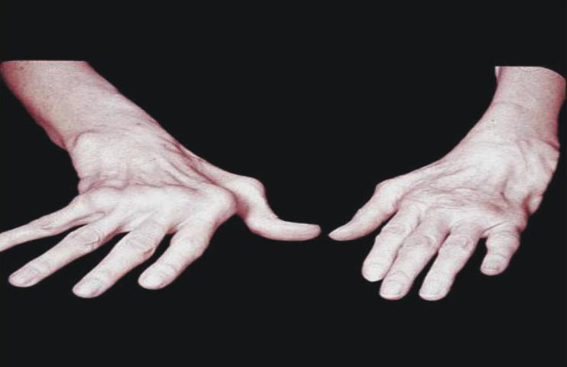
右手尺侧偏斜畸形
美国欣凯公司 爱若华病友会
Notes:
美国欣凯公司培训幻灯
9
这是一张患者右手尺侧偏斜畸形的照片。

Slide 10
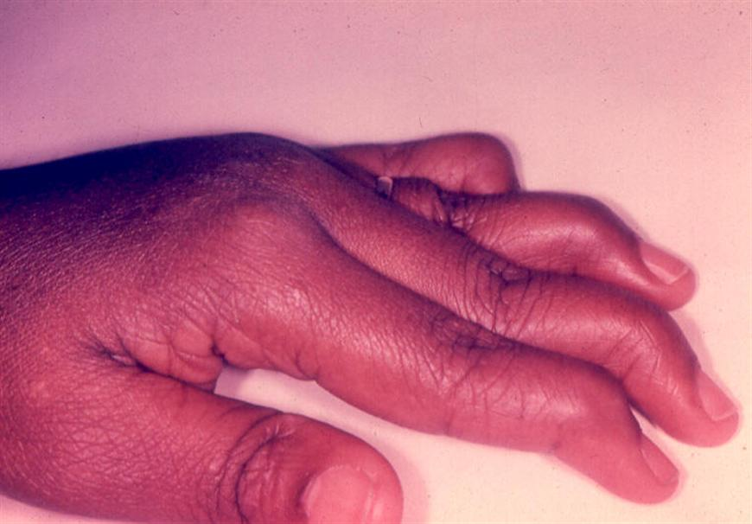
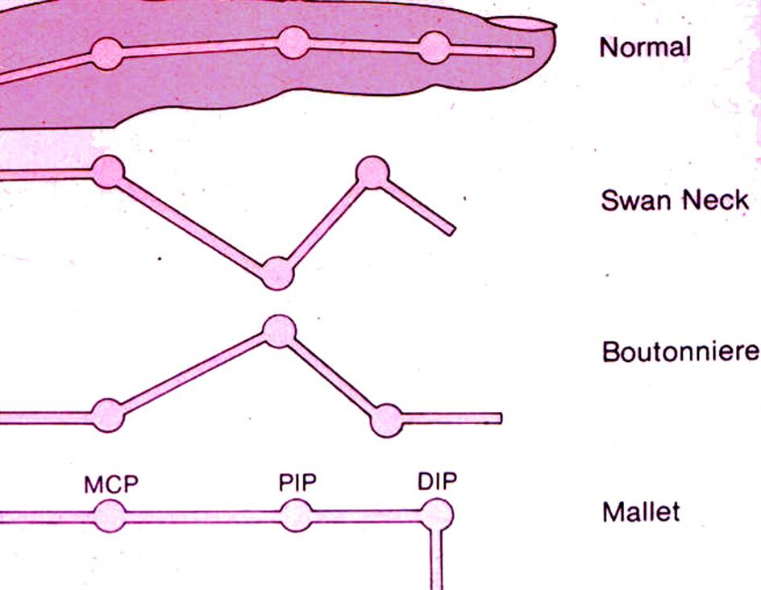
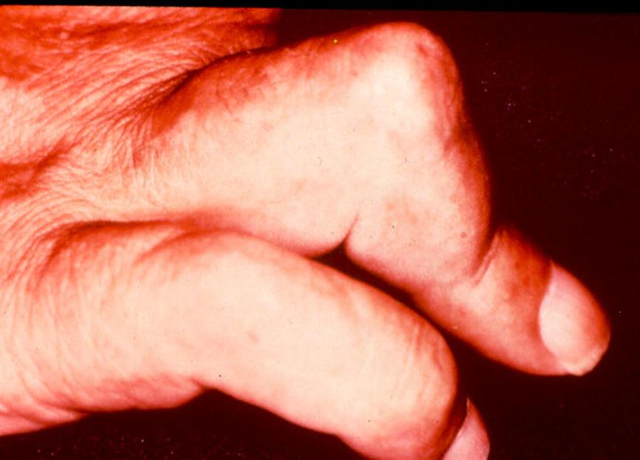
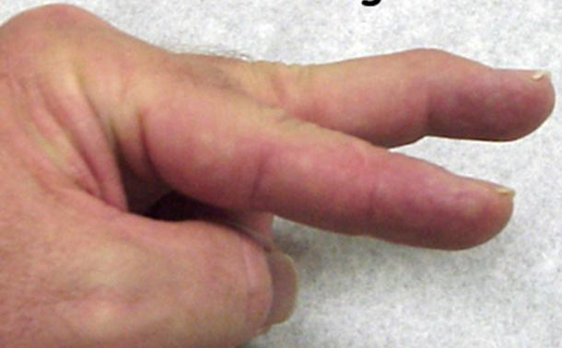
天鹅颈 、钮孔花、槌状畸形
天鹅颈
钮孔花
槌
Notes:
10
Mallet:“纽扣花”样变化，其发生机理是近端指间关节固定于屈曲位，远端指间关节过伸。
天鹅颈：骨间肌及其肌腱的挛缩、压力增高，引起近端指间关节过伸和继发的远端指间关节屈曲，

Slide 11
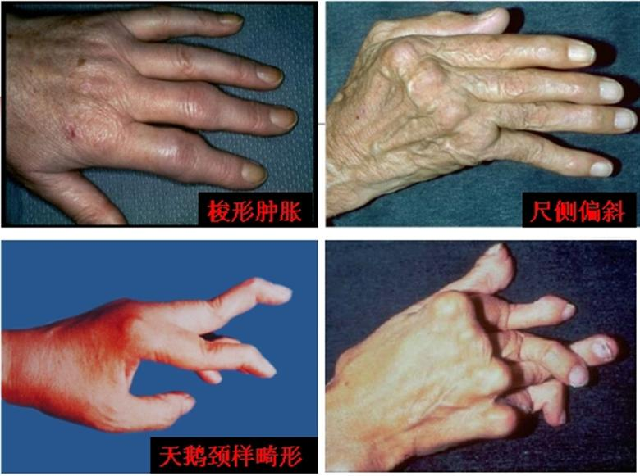
梭形肿胀
尺侧偏斜
天鹅颈样畸形
峰谷畸形

Slide 12
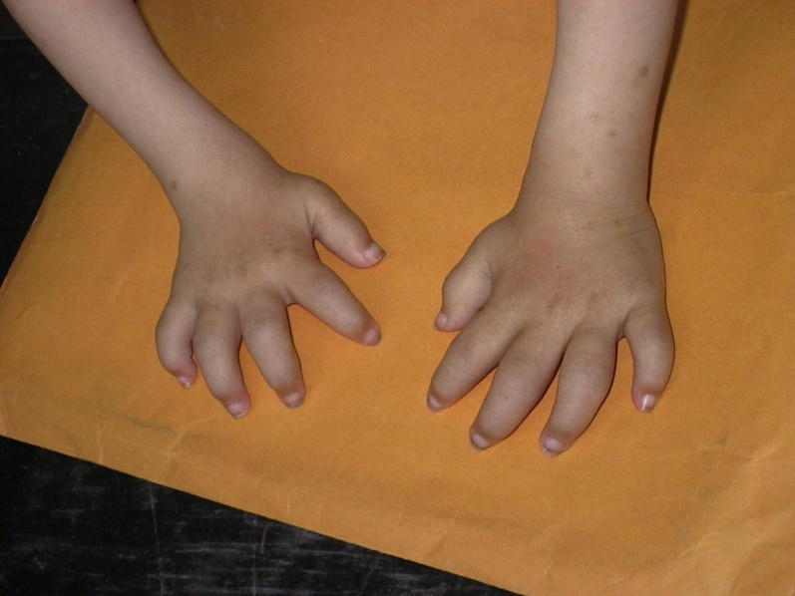
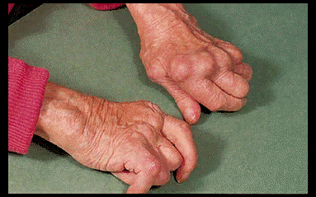
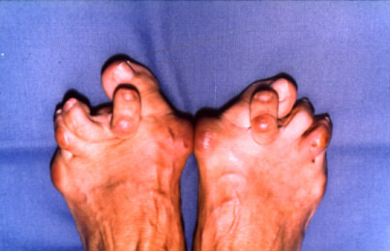
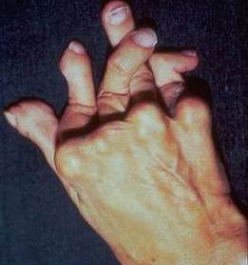
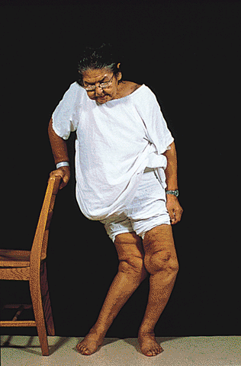
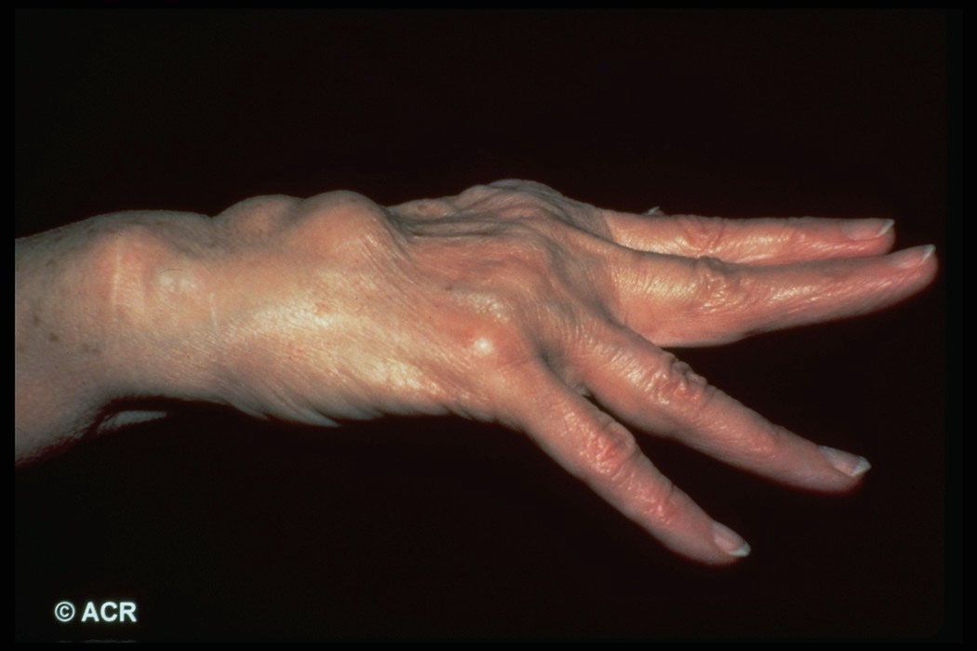

Slide 13
关节外表现
类风湿结节（关节隆突或受压部位。反映疾病处在活动状态）
血管炎
  多发生于关节炎明显、类风湿因子滴度高的患者
  下肢慢性溃疡、肢端坏疽、肠穿孔、心肌梗死、脑血管意外等
  是疾病严重的表现
Notes:
美国欣凯公司培训幻灯
13
除了关节损害外，类风关还有许多关节外的病理表现，包括血管炎和类风湿结节等。
血管炎多发生在关节炎症明显，类风湿因子滴度高的患者，是疾病严重的表现。血管炎的发生是循环免疫复合物沉积诱导的结果，常累及中、小动脉，有时包括小静脉，可导致下肢慢性溃疡、肢端坏疽、肠穿孔、心肌梗死、脑血管以外等严重后果。
类风湿结节——20-30%发生，0.3-3mm，结节中心为不规则纤维坏死，中间为大量成F细胞，外层为巨噬细胞栏栅样围绕。

Slide 14
3. 肺受累
肺间质性病变（30%） 胸闷、气促、
肺动脉高压；肺功能不全
肺类风湿结节
胸膜炎
Caplan综合症（RA性尘肺病—结节中心含粉尘）

Slide 15
4. 心脏受累
心包炎
眼干、口干燥症
虹膜炎、结膜炎

Slide 16
肾脏受累
膜性肾病、肾血管炎、肾炎、淀粉样变
神经系统受累
神经受压与滑膜炎相关
血液系统
贫血、血小板增多
Felty’ 综合症（RA、脾大、WBC减少）

Slide 17
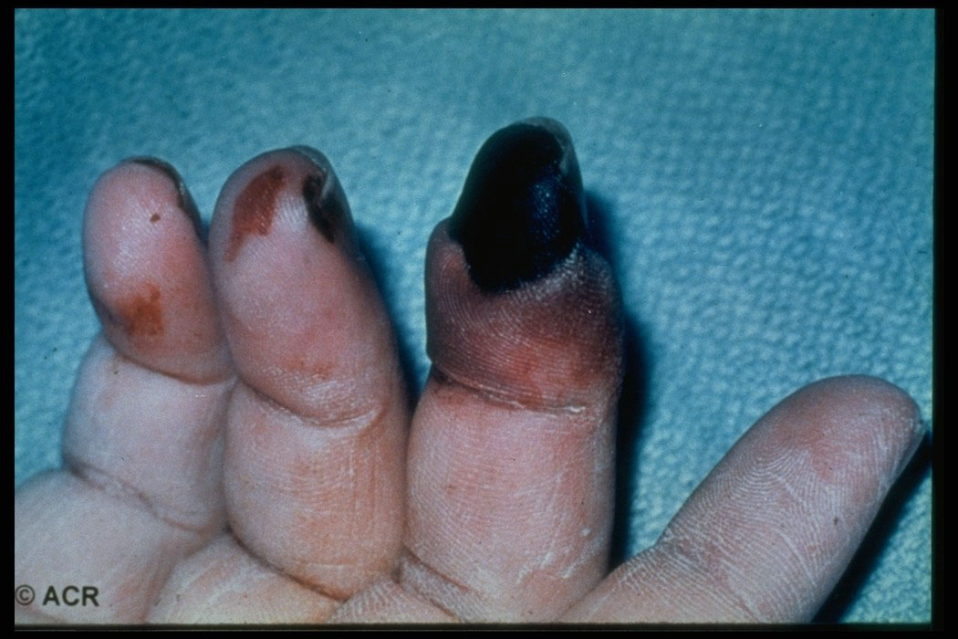
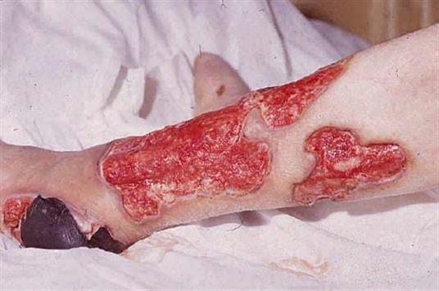
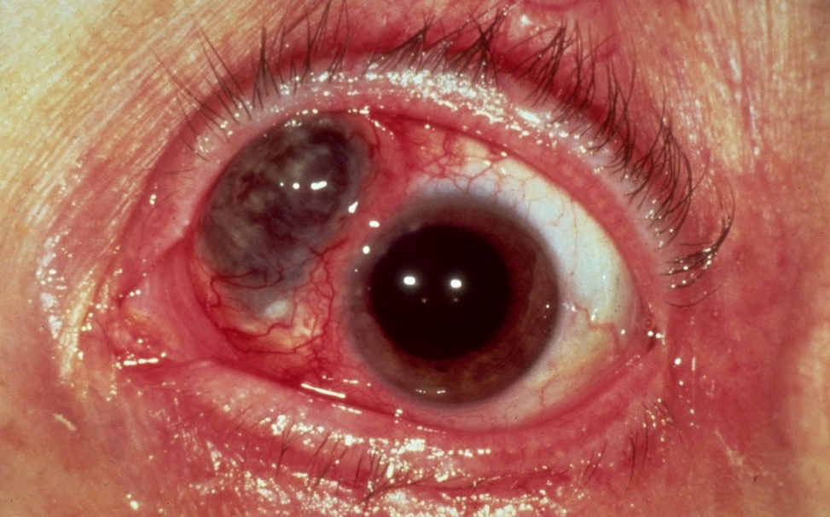
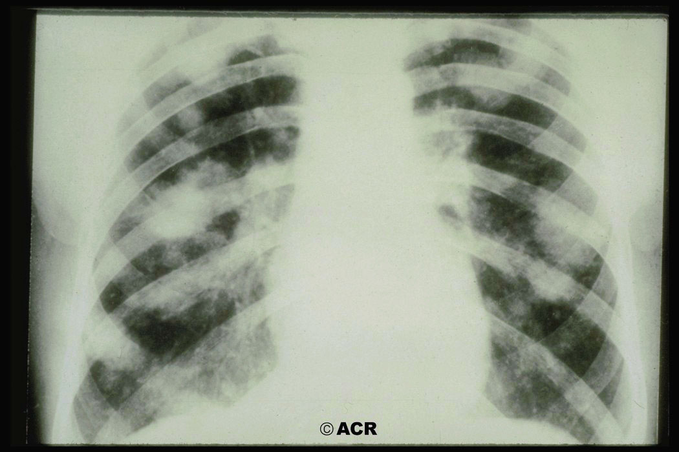

Slide 18
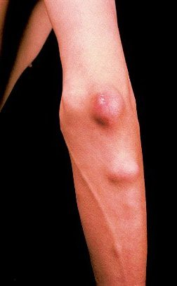
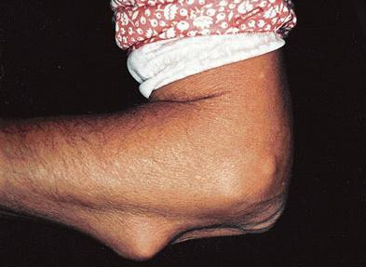

Slide 19
实验室检查
血象：轻至中度贫血，活动期血小板升高，
血沉：滑膜炎症活动性与严重性的指标
C反应蛋白：急性期蛋白，活动性指标
Notes:
美国欣凯公司培训幻灯
19
这里列出了类风关患者常用的实验室检查表现及其意义。
免疫复合物和补体： 70%患者血清中出现各种类型的免疫复合物，尤其是活动期及类风湿因子（+）者，急性期与活动期的血清补体均有升高，合并血管炎者可出现低补体血症。

Slide 20
血清学—自身抗体
特异性 敏感性
RF 72.43 % 61.93%
APF 91.57 % 48.67 %
AKA 89.01 44.13 %
抗CCP 96.63% 46.60%

Slide 21
免疫复合物和补体：活动期及急性期升高
关节滑液检查：WBC增多，粘度差，
含糖量低
滑膜活检: 滑膜增生， 血管翳

Slide 22
影像学
1. 普通X线：手指、腕关节特征性改变
X线分期（ACR标准）：
I 期： 关节周围软组织肿胀，关节端的骨质疏松
II 期：关节间隙狭窄，关节面下骨质疏松
III期：关节面虫蚀样改变或骨质侵蚀破坏，
IV期：除II、III期病变外，关节半脱位，
并有纤维性和骨性强直等

Slide 23
RA的X平片

Slide 24
  2. MRI：首次就诊时>80%发现异常
  可预测早期RA关节破坏，
  尤其是骨髓水肿 滑膜炎
  CT；骨破坏
  B超：滑膜增厚；血管翳、积液、

Slide 25
平片：腕骨间、腕骨与掌骨间、腕关节间隙变窄。掌指关节和指骨间关节间隙无狭窄，未见骨质破坏。
MRI：右侧腕骨间、腕关节及第2、3掌指关节和第二近远节指间关节周围滑膜血管增生，异常强化。
Notes:
平片：腕骨间、腕骨与掌骨间、腕关节间隙变窄。掌指关节和指骨间关节间隙无狭窄，未见骨质破坏。
MRI：右侧腕骨间、腕关节及第2、3掌指关节和第二近远节指间关节周围滑膜血管增生，异常强化。

Slide 26
类风湿关节炎诊断标准（ACR1987）
下述7项标准中的4项（第1~4项需持续6周以上）
  晨僵至少持续1小时；
  ≥3个以上关节同时肿胀或积液，包括双侧近端指间、掌指、腕、膝、踝和跖指关节；
  掌指关节、近端指间关节、腕关节中至少有一个关节区肿胀；
  对称性关节炎（肿胀或积液）；
  皮下类风湿结节；
  类风湿因子阳性；
  手和腕后前位的X线片显示明确的骨质疏松或关节间隙狭窄。
Notes:
美国欣凯公司培训幻灯
26

Slide 27
ACR/EULAR 2009 RA诊断标准
受累关节数（0—5） 血清学抗体（0—3）
1 中大关节 0 RF/抗CCP阴性 0
2-10中大关节 1 RF/抗CCP低滴度阳性 2
1-3 小关节 2 RF/抗CCP高滴度阳性 3
4-10 小关节 3
＞10 至少1个小关节 5
滑膜炎持续时间 （0—3） 急性期反应物（0—1）
＜6周 0 CRO/ESR 正常 0
≥6周 1 CRP/ESR 增高 1
≥ 6分肯定RA诊断。必备条件1；有滑膜炎证据。
2；必须除外其他关节炎、

Slide 28
鉴别诊断
RA AS OA SLE 风湿性关节炎？ psA
发病年龄 35-50 <40 >50 13-40 7-16 18-50
性别 女>男 男>女 女>男 女>男 男=女 男>女
起病方式 慢 慢 慢 慢 急 慢
受累关节 小 大 大 不定 大关节 DIP
RF （＋）（－） （－） （＋） （－） （－）
抗CCP （＋） （－） （－） （－） （－） （－）
X线改变 关节间 骶髂 骨赘 无改变 无改变 笔帽样
隙狭窄 关节炎 形成 骨浸蚀

Slide 29
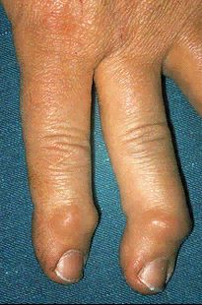
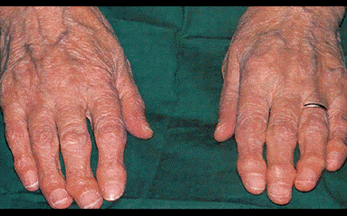
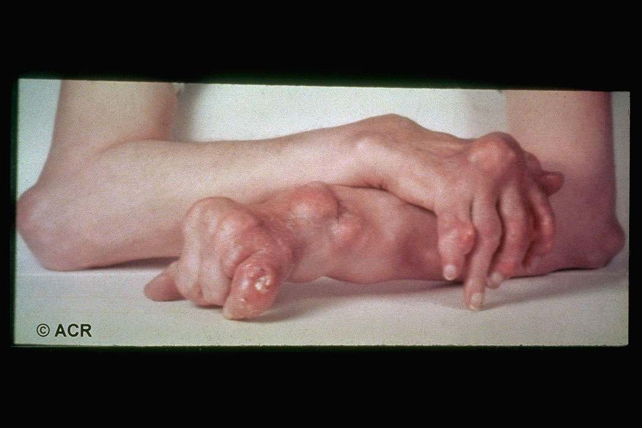
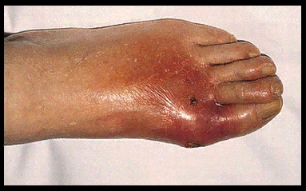

Slide 30
治 疗
药物
  非甾类消炎药(NASIDs)
  慢作用药（ DMARDs ）
  糖皮质激素
  生物制剂
  中药
手术—滑膜剔除；关节置换
功能锻炼、理疗

Slide 31
NASIDs：抑制组织细胞产生COX（环氧化酶），减少PGs炎症介质合成。消炎止痛
COX-1
COX-2
COX3
前列腺素
前列腺素
前列腺素
COX-3抑制剂
选择性COX-2抑制剂
非选择性COX抑制剂
发炎
疼痛
发热
疼痛 大脑皮层 下丘脑
胃粘膜保护
肾功能保护
血栓素促血小板聚集
促T细胞产生
破骨细胞活性
因子
白细胞趋化
扩血管 炎性充血
抑制血小板聚集
乙酰氨基酚
双氯芬酸、萘普生、布洛芬、吲哚美
塞来昔布、美洛昔康、尼美舒利、丁美酮

Slide 32
NSAIDs 应用策略
---具有抗炎、止痛、退热、消肿作用。
---不良反应：胃肠道不良反应，肾脏不良反应，外
周血细胞减少，凝血障碍，
肝功损害、心血管风险血栓，高血压等
---先评估胃肠、心血管、肾脏功能再选用。
胃肠出血风险-----COX2选择性剂
或非选择性＋胃保护剂
心血管高风险— 对乙酰氨基酚
肾功能不全---舒林酸

Slide 33
常用的DMARDs剂量、用法及不良反应
药物 起效时间 常用剂量 给药途径 不良反应
甲氨蝶呤
1-2个月
7.5-15 mg Qw
口服
肌注
静注
胃肠道症状、口腔炎、皮疹、脱发，偶有骨髓抑制、肝脏毒性，肺间质变（罕见但严重，可能危及生命）
柳氮磺吡啶
1-2个月
1000 mg Bid
口服
皮疹，偶有骨髓抑制、胃肠道不耐受。对磺胺过敏者不宜服用
来氟米特
口服
腹泻、搔痒、可逆性转氨酶升高，白细胞减少，脱发、皮疹
1-2个月
10-20 mg Qd
偶有皮疹、腹泻，罕有视网膜毒性，禁用于窦房结功能不全，传导阻滞者
2-4个月
200 mg Qd-bid
口服
羟氯喹

Slide 34
－ 非首选
— 有系统损害如血管炎、类风湿肺、Felty综合症
—过渡治疗：重症RA，先短期小剂量（﹤10mg）激素并联
合DMARDs缓解病情， 作为桥治疗(bridge therapy) 可
以更有效的控制病情
—关节腔局部 不宜超过3次/年
—长期使用注意补充钙剂和维生素以防止骨质疏松
糖皮质激素使用原则
Notes:
H-----抗炎、抗增殖及抑制免疫作用

Slide 35
生物制剂——“靶向治疗”
抗炎，防止骨破坏

Slide 36
生物制剂作用环节
TNFa阻滞剂
  依那西普（益赛普）(etanercept)
  英夫利昔单抗 (infliximab)
  阿达木单抗 (adalimumab)
  戈利木单抗（Golimumab)
Abatacept(CTLA4-Ig;T细胞共刺激调节剂即T细胞抑制剂）
Rituximab(美罗华： CD20单抗）
Tocilizumab
（IL-6单抗）
Anakinra(阿那白滞素）
已上市治疗RA的生物制剂

Slide 37
RA治疗的基本原则
早期治疗、联合用药
合理使用糖皮质激素
生物制剂的“靶向治疗”

Slide 38
联合治疗
－ 联合用药优于单一用药
MTX+SASP、MTX+HCQ、 MTX+SASP+HCQ MTX+LEF MTX+CyA等
－以 MTX为配伍中心的联合用药
SASP
HCQ
生物制剂
MTX
其他DMARDS
LEF
－ 联合小剂量激素和/或生物制剂

Slide 39
总结
RA是一种自身免疫性慢性疾病
基本的病理改变是滑膜炎和血管翳形成
关节疼痛是RA的早期表现
RF(+)不是诊断RA的唯一指标,要结合临床. RF(+)不能肯定诊断RA, RF(-)不能否定诊断RA
治疗RA的药物主要分为三大类,治疗采用联合治疗方案。治疗中加强药物毒副作用监测。
能否早期诊断早期治疗是治疗成败的关键

Slide 40

Thank you!

Slide 41

中南大学湘雅二医院
thank you ！

